Slide 1

O LAÇO E O ABRAÇO
SOM

Slide 2
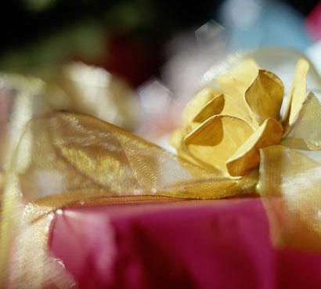
Nunca tinha reparado pronto: está dado o laço.
Como é curioso um laço...
Um fita dando voltas que se enrosca...
Mas não se embola. Vira, revira, circula e...

Slide 3
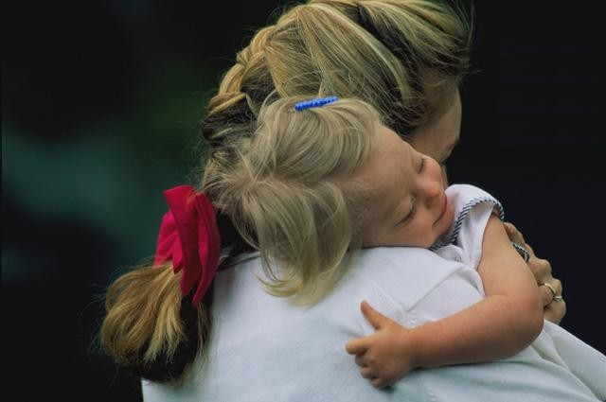
Assim como um abraço:
coração com coração.
Tudo isso cercado de muito braço.

Slide 4
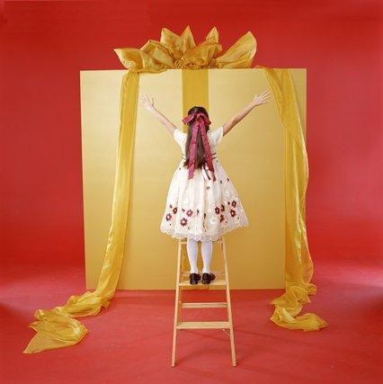
É assim que é o laço:
Um abraço no presente...
No cabelo...
No vestido...
Em qualquer coisa que faço.

Slide 5
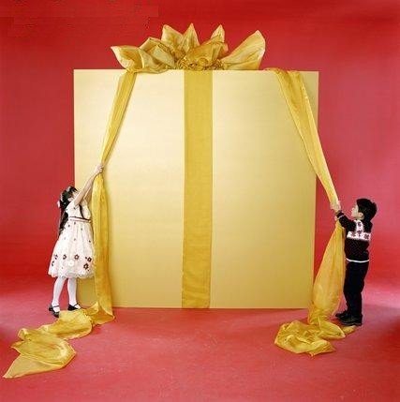
E quando puxo uma ponta, o que é que acontece?
Vai escorregando... devagarzinho... desmancha... desfaz o abraço.

Slide 6
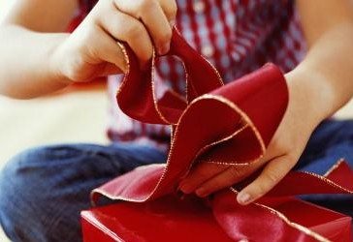
Solta o presente, o cabelo...
E na fita que curioso,
não faltou nenhum
pedaço.

Slide 7
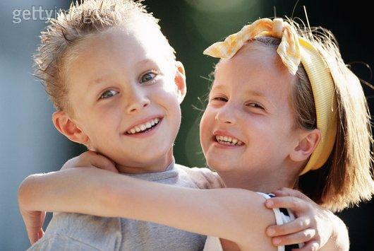
Ah! Então é assim o amor, a amizade.
Tudo o que é sentimento?
Como um pedaço de fita?

Slide 8
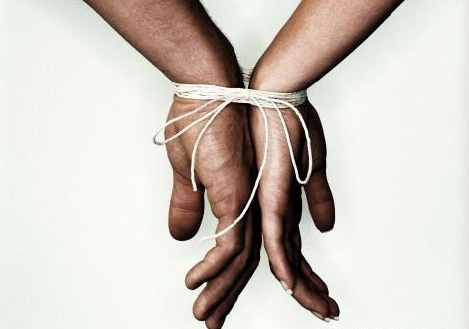
Enrosca, segura um pouquinho, mas pode desfazer a qualquer hora, deixando livre as duas pontas do laço.

Slide 9
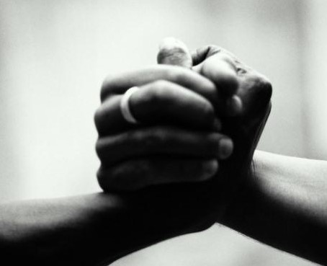
Por isso é que se diz: laço afetivo, laço de amizade...

Slide 10
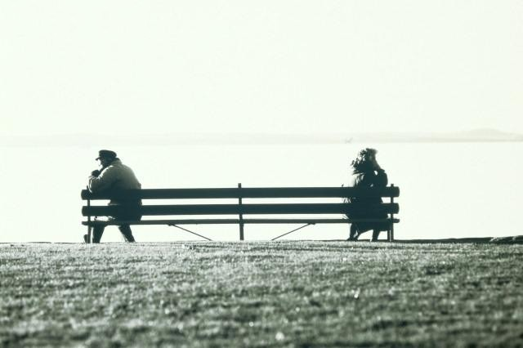
E quando alguém briga, então se diz: romperam-se os laços...
E saem as duas partes, igual a dois pedaços de fita, sem perder nenhum pedaço.

Slide 11
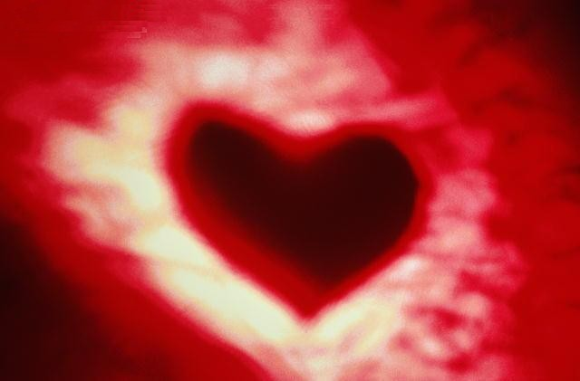
Assim é o amor...
Não prende, não escraviza, não aperta, não sufoca.
Porque quando vira nó, já deixou de ser laço.

